Slide 1
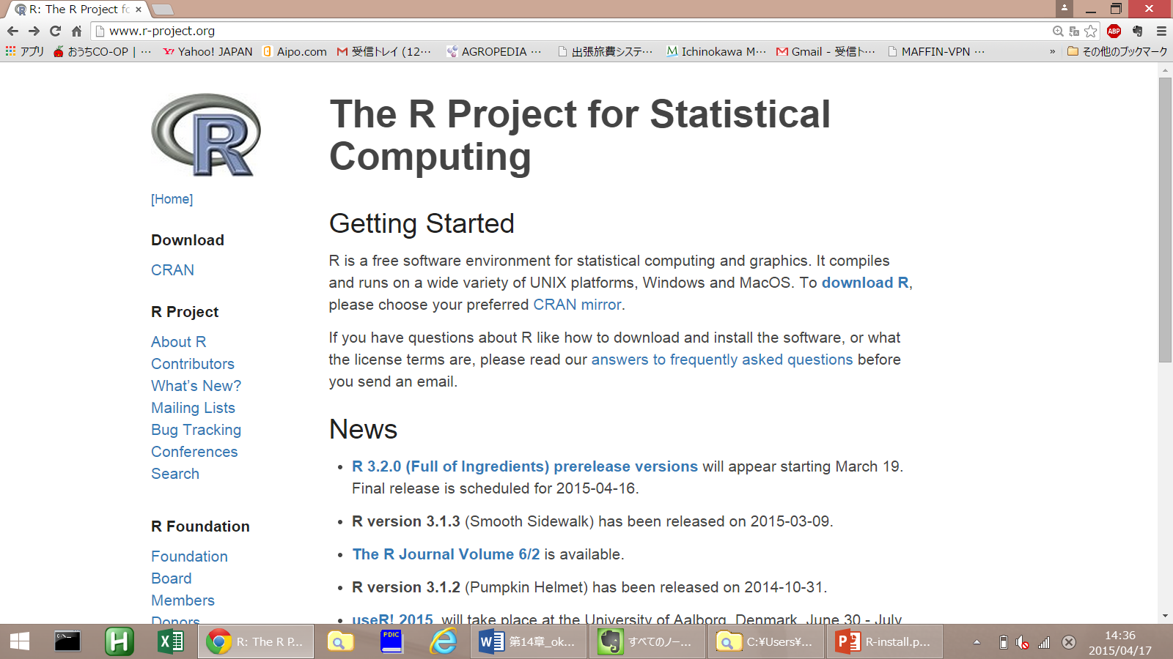
Rのインストール
Rのサイト http://www.r-project.org/ へ
（上のURLをコピー＆ペーストするとうまくいかない場合があります．その場合は， アドレスを直接打ち込んでください）

Slide 2
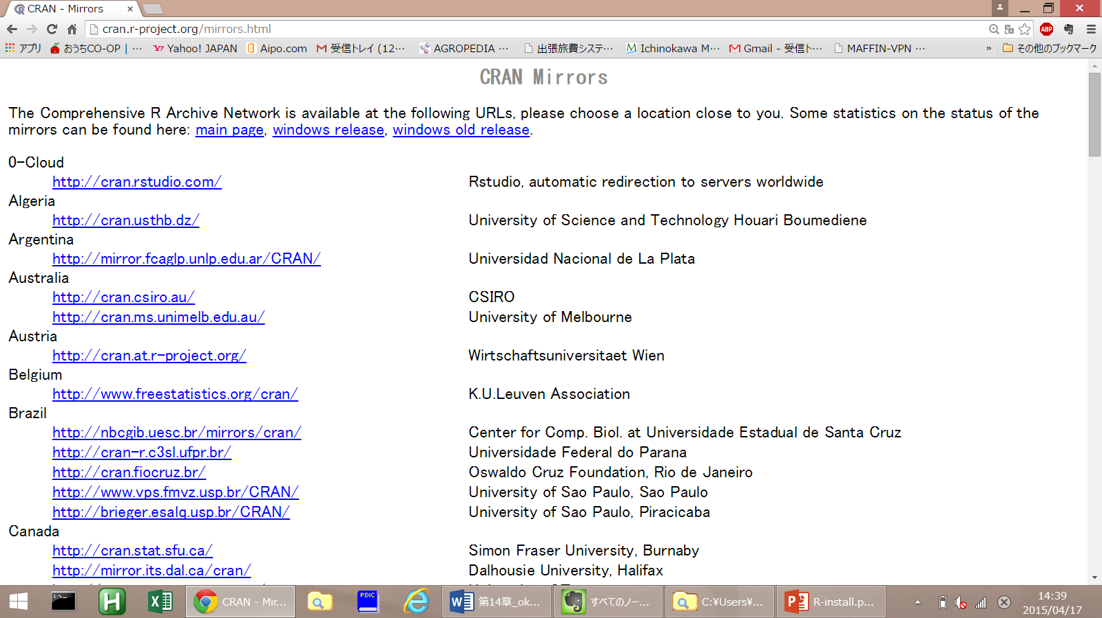
下にスクロール

Slide 3
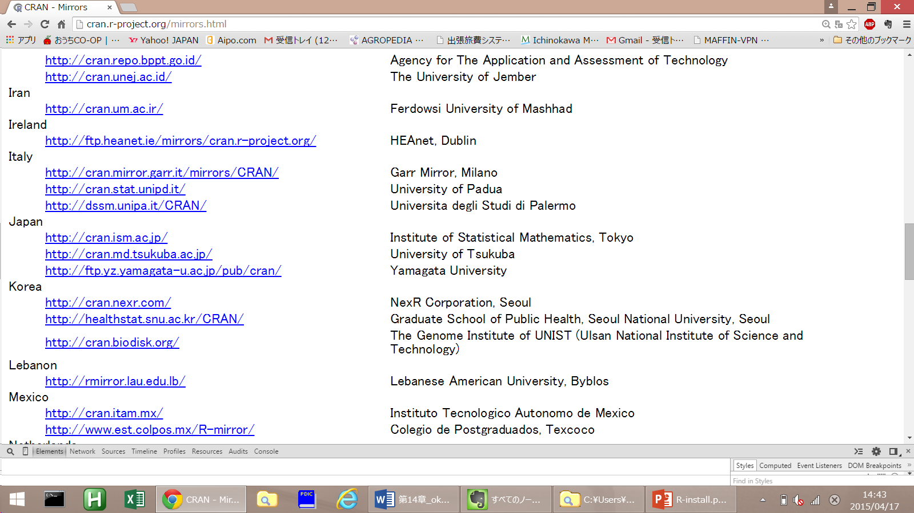

Slide 4
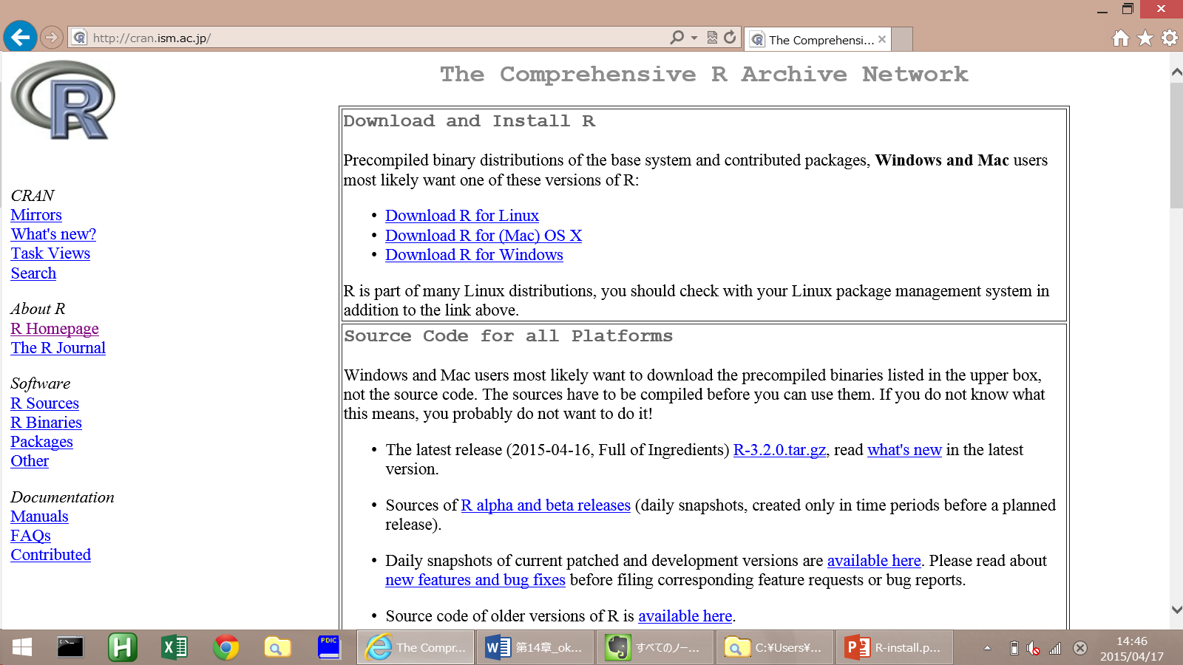
Macの人はこちら
Windowsの人はこちら

Slide 5
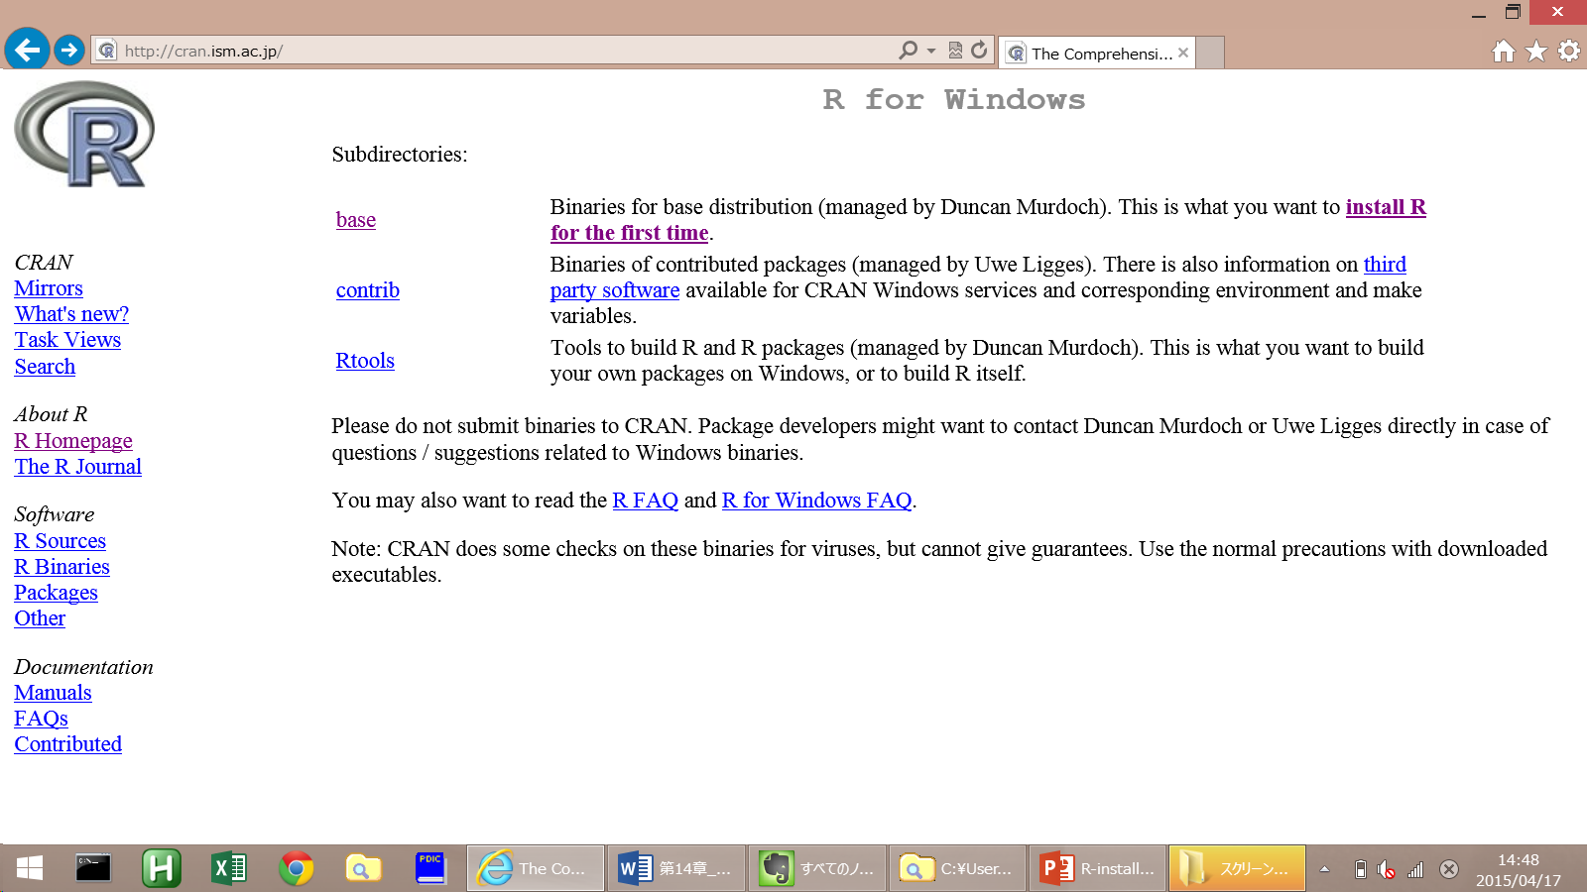

Slide 6
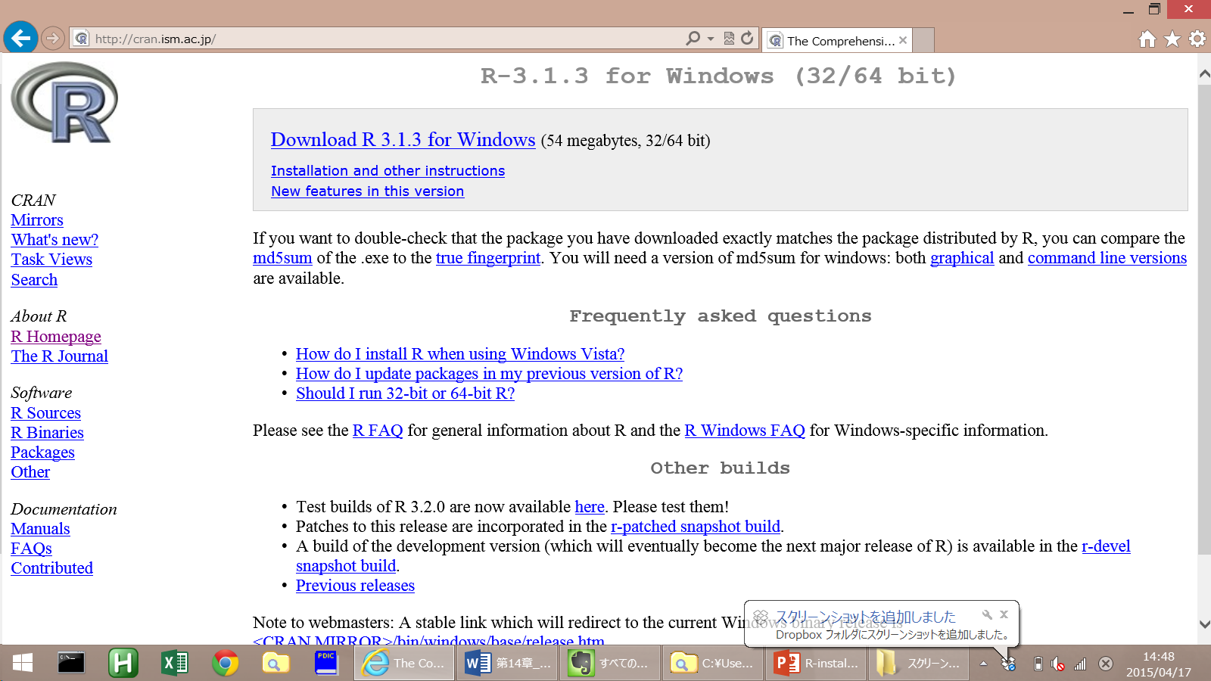
「3.1.3」の数字はダウンロードするときによって変わるので
同じでなくて良い

Slide 7
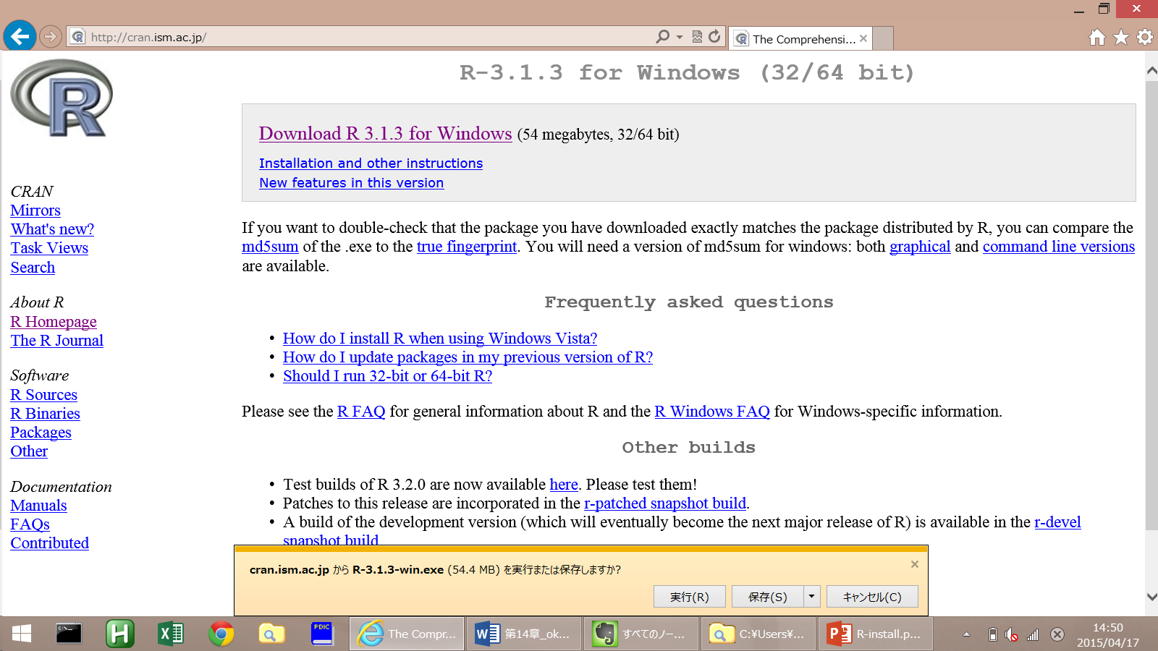
この辺は，OSやブラウザによって違うかもしれませんが，
通常のソフトウェアをインストールする手順と同じです．

Slide 8
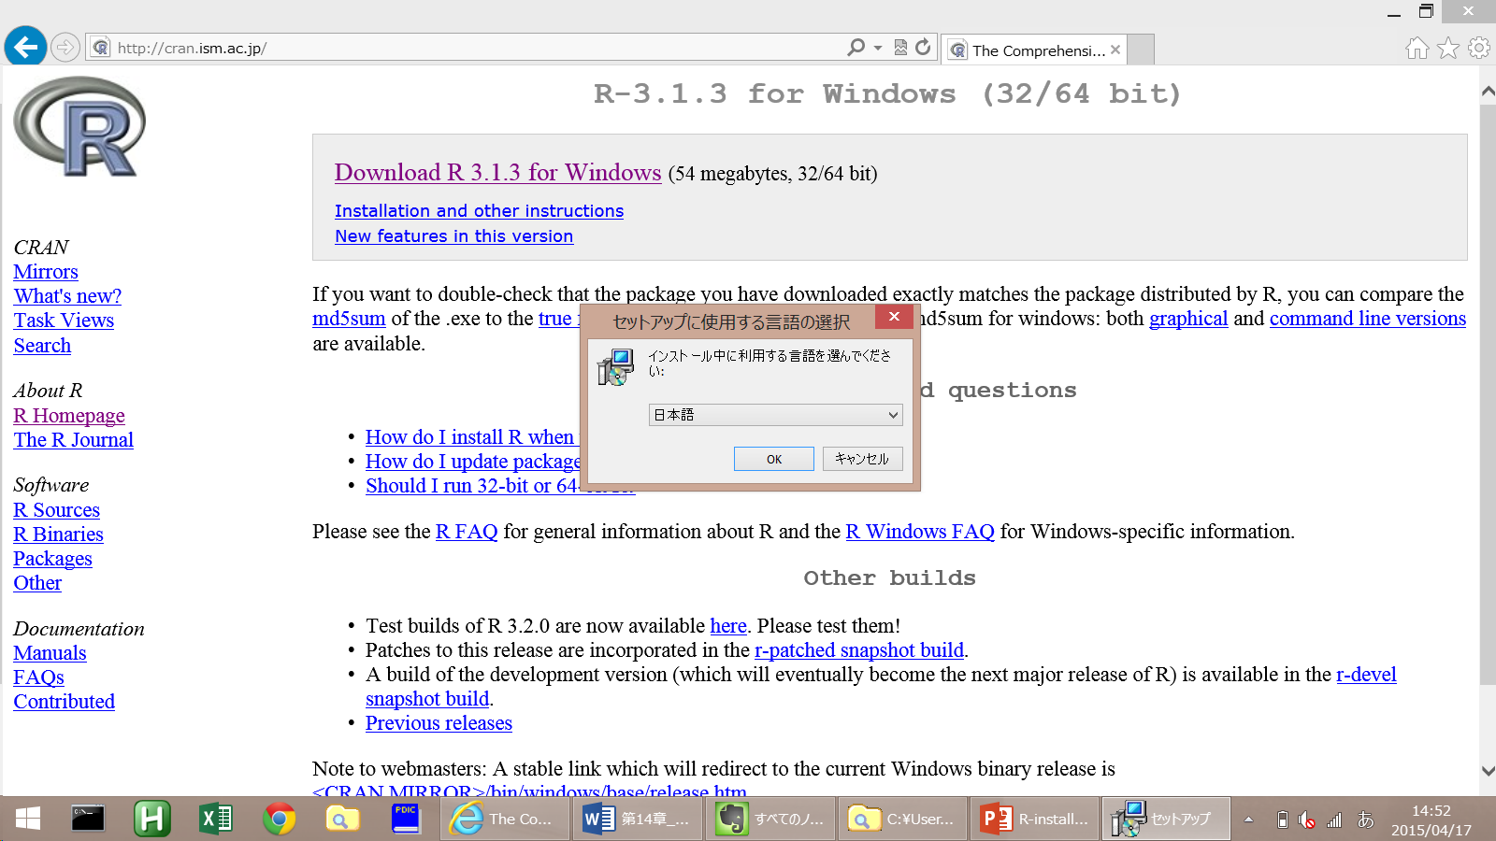
インストールが始まるので、表示に従ってインストールする

Slide 9
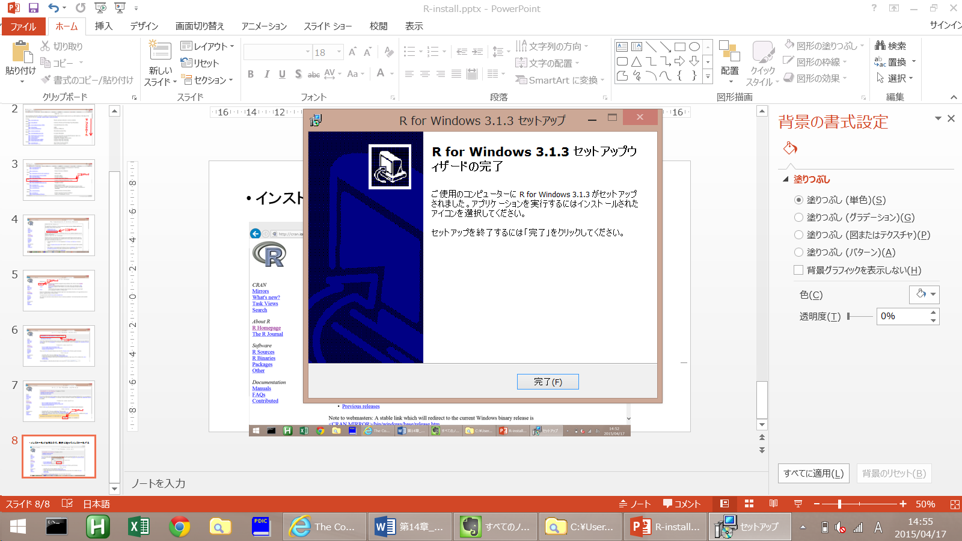
こういう表示が出たら、無事インストール完了

Slide 10
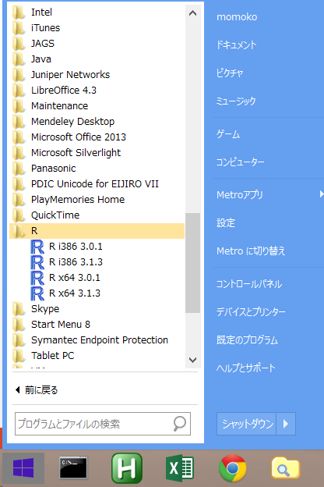
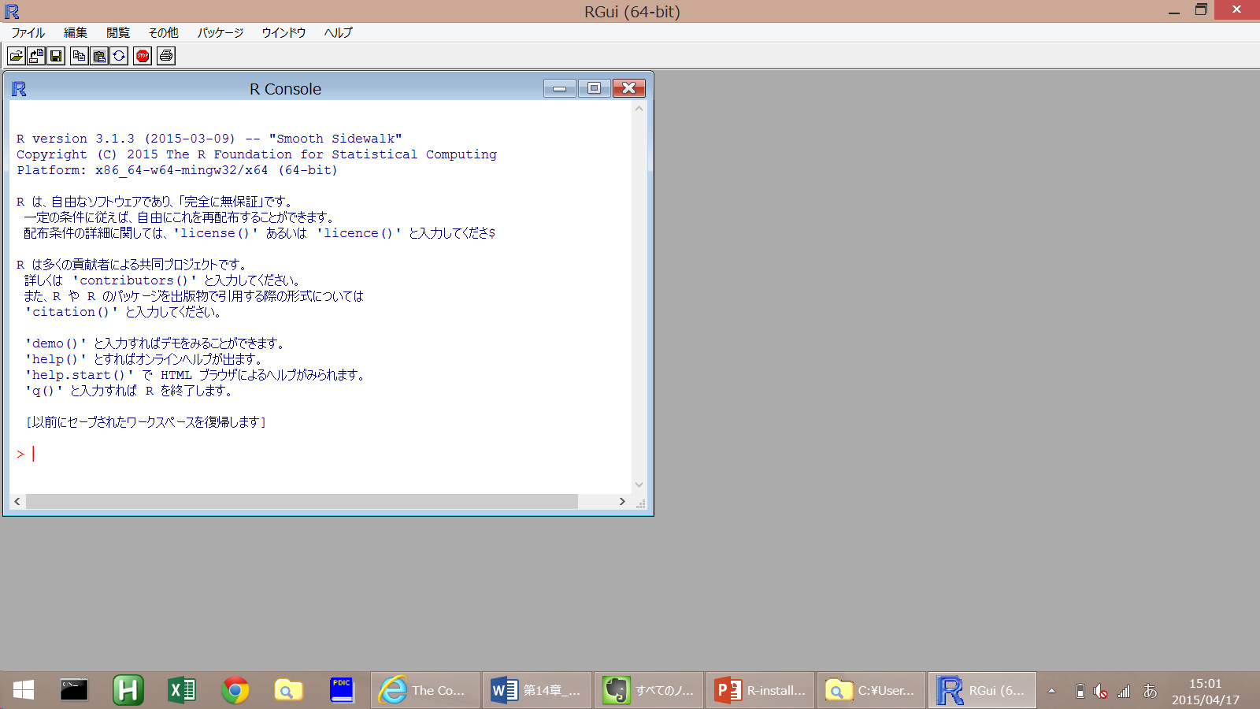
ウィンドウズのメニューからRを立ち上げられる
R XXXX と書いてあるものならどれでも良い
選んだらRが立ち上がる

